Slide 1
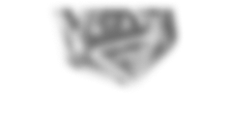

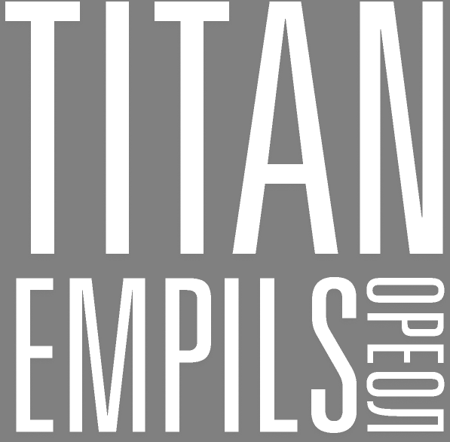
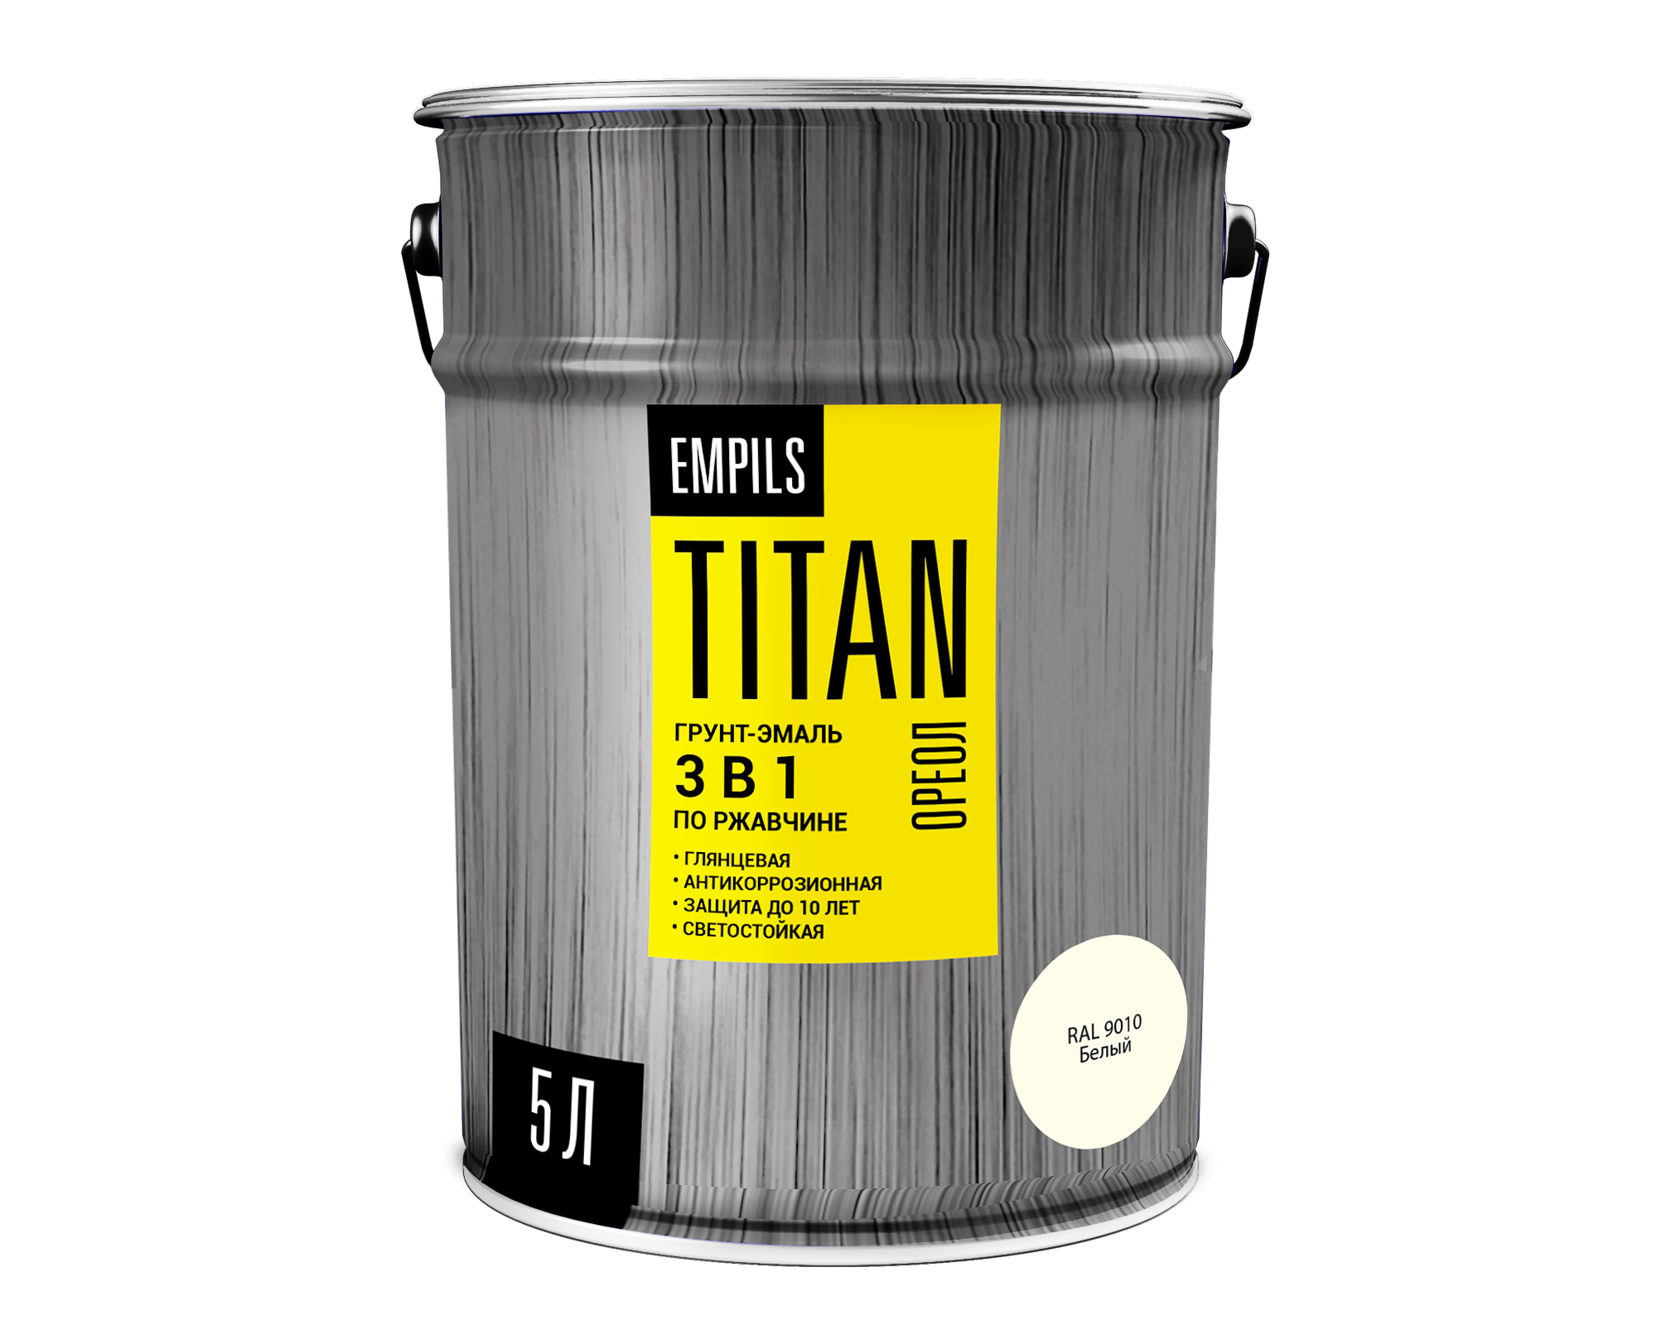

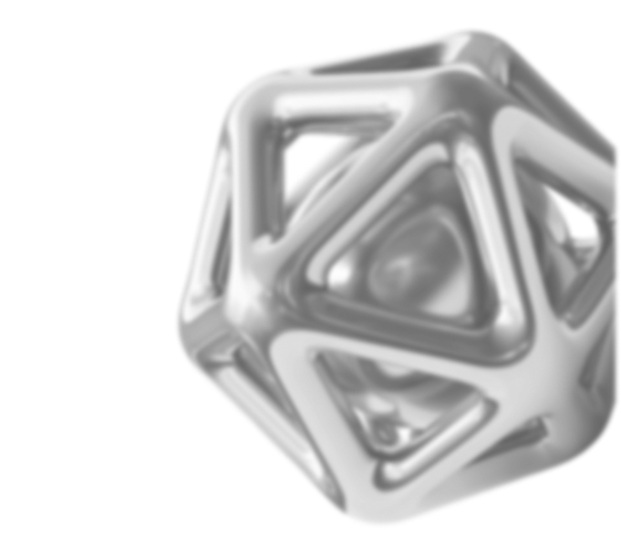
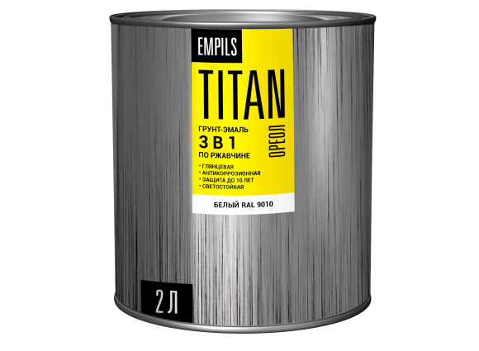

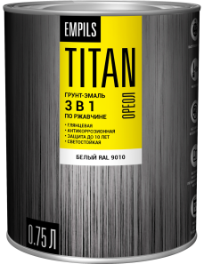
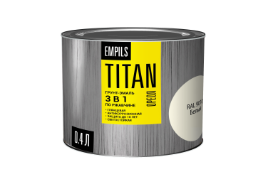

Презентация продукции
У КОРРОЗИИ
НЕТ ШАНСОВ
2026

Slide 2
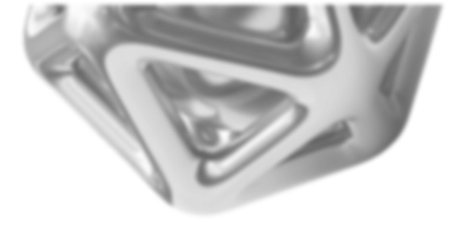




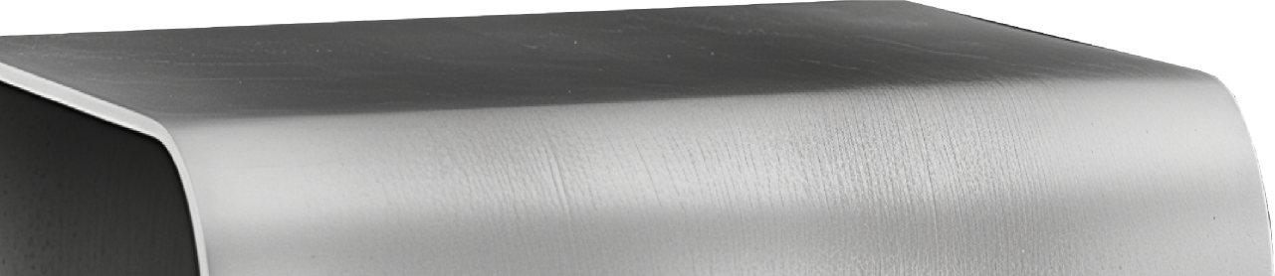
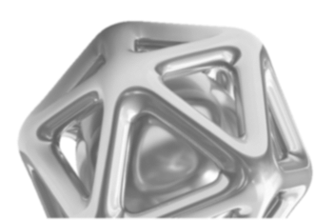
Специализированная линейка материалов по металлу TITAN сочетает в себе свойства самых последних и инновационных разработок в сфере лакокрасочных покрытий.
Материалы по металлу TITAN предотвращают появление коррозии и сохраняют целостность конструкции в течение 10 лет. Подтверждено независимым испытательным центром ООО «Рутил».
Изделия из металла встречаются повсюду: металлоконструкции, кованые изделия, садовый инвентарь и др., но поверхности из металла подвержены влиянию агрессивной среды, что сказывается на внешнем виде и прочности конструкций. Эффективный способ защитить поверхности от ржавчины – использование специальных отделочных составов TITAN .
У КОРРОЗИИ
НЕТ ШАНСОВ
2

Slide 3
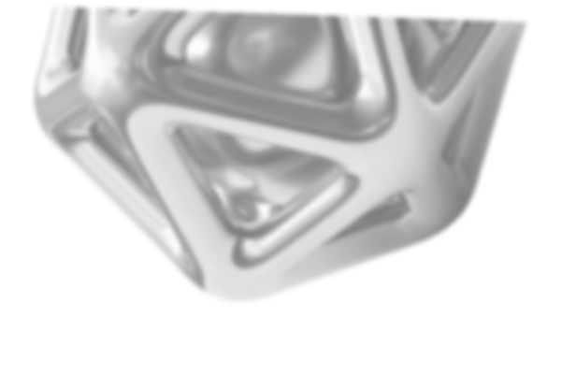








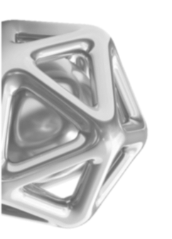

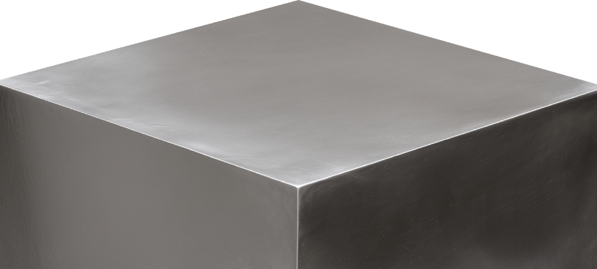


Грунт-эмаль по ржавчине 3в1 Ореол TITAN высокоглянцевая
Срок службы: Гарантия сохранности покрытия вне помещений составляет минимум 10 лет благодаря повышенной устойчивости к ультрафиолетовому излучению, осадкам и температурным колебаниям;
Универсальность нанесения: Подходит для всех видов металлов, включая сталь и оцинкованные поверхности, обеспечивая надежную защиту независимо от типа материала;
Широкая цветовая гамма: Доступна широкая палитра цветов по каталогу RAL, позволяющая выбрать оттенок, соответствующий любым эстетическим требованиям потребителя;
Быстрое высыхание: 1,5 часа на «отлип»;
до степени 3 — не более 5 часов.
Образует высокоглянцевое покрытие:
Поверхность сохраняет первоначальный глянец
и яркость окраски даже при воздействии атмосферных факторов;
Прочность покрытия: образует прочное покрытие, устойчивое к механическим повреждениям, царапинам и истиранию;
Высокий уровень антикоррозионной защиты: благодаря 2х барьерной защите надежно предотвращает образование ржавчины даже в условиях агрессивной внешней среды.
3
Notes:
При нанесении грунт-эмали на цветные металлы (цинк, медь, алюминий), а так же на оцинкованные металлические поверхности и поверхности из нержавеющей стали им необходимо придать шероховатость для увеличения адгезирующих свойств к подложке.

Slide 4
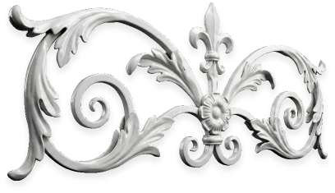
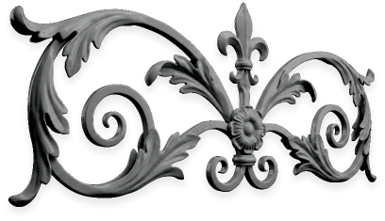

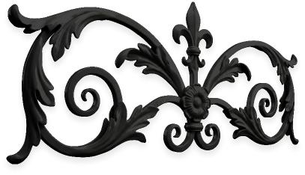
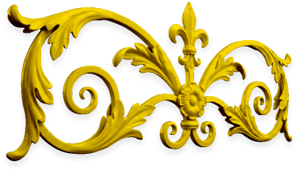



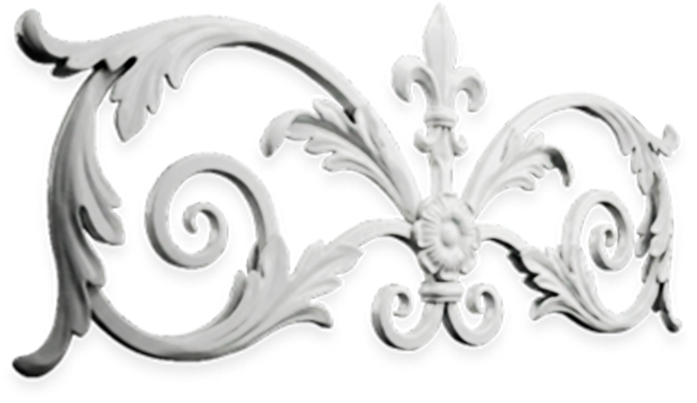


Грунт-эмаль по ржавчине 3в1 высокоглянцевая
Белый
RAL 9010
Серый
RAL 7004
Синий
RAL 5005
Черный
RAL 9005
Желтый
RAL 1021
Слоновая
кость
RAL 1014
Красно-
коричневый
RAL 3009
Шоколадно-
коричневый
RAL 8017
Серебро
RAL 9006
Зеленый
RAL 6005
Графитовый
серый
RAL 7024
ЦВЕТОВАЯ ПАЛИТРА
4

Slide 5


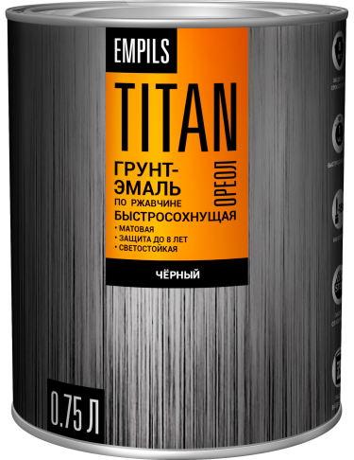






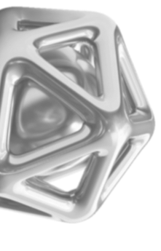




Грунт-эмаль Ореол TITAN
быстросохнущая матовая
Срок службы покрытия, подтвержденный испытаниями – не менее 8 лет;
Легко наносится и образует гладкую декоративную поверхность с глубокоматовым эффектом;
Возможно применение при минусовых температурах до –15°C;
Покрытие имеет отличную устойчивость к атмосферным воздействиям и ультрафиолетовому излучению, способно выдерживать перепады температур от –40°С до +80°С;
Бережет время и средства: быстросохнущая формула заменяет грунтовку и финишное покрытие, грунтование поверхности не требуется;
Экономичная обработка характеризуется хорошей укрывистостью. Обладает отличной адгезией к металлической поверхности;
Быстро высыхает: время до полного высыхания каждого слоя составляет от 1 до 3 часов. Время высыхания «от пыли»: 30 минут;
Палитра цветов включает разнообразие оттенков по стандарту RAL.
5

Slide 6
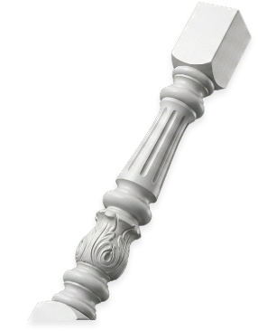
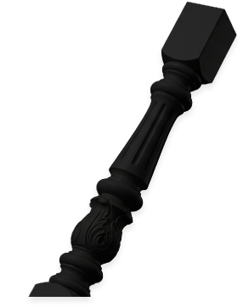
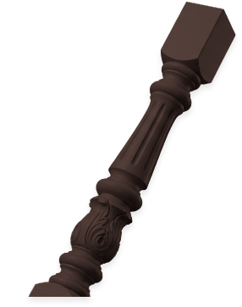
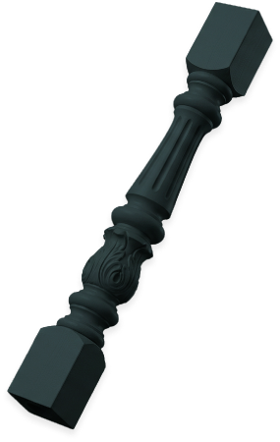
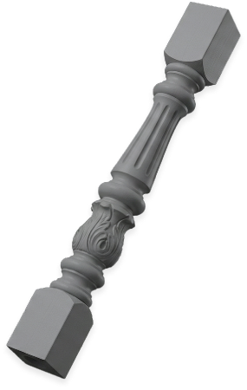
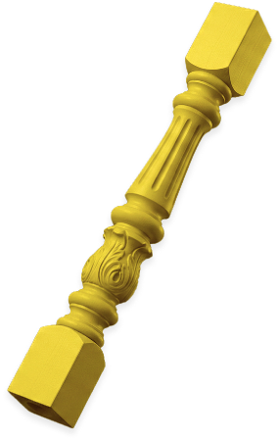
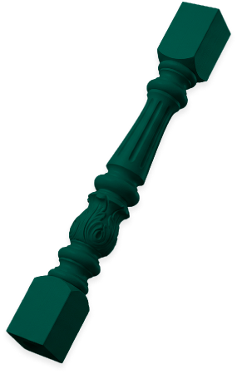
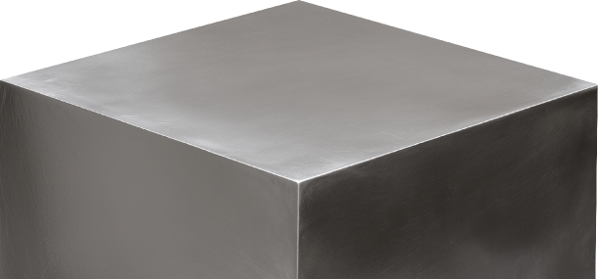
Грунт-эмаль быстросохнущая матовая
ЦВЕТОВАЯ ПАЛИТРА
Белый
RAL 9010
Черный
RAL 9005
Шоколадно-
коричневый
RAL 8017
Графитовый
серый
RAL 7024
Серый
RAL 7004
Желтый
RAL 1023
Зеленый
RAL 6005
6

Slide 7
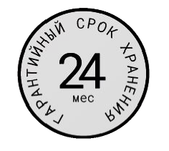


ТЕХНИЧЕСКИЕ ХАРАКТЕРИСТИКИ
Инструмент нанесения
Область применения
Грунт-эмаль по ржавчине 3в1
Грунт-эмаль быстросохнущая
Применяется для защиты и окраски стальных и чугунных поверхностей с остатками плотно держащейся ржавчины, эксплуатируемых в атмосферных условиях (металлические конструкции, садовая мебель, гаражи, ограды, решётки и т. д.), и внутри помещений. Подходит для цветных металлов (цинк, медь, алюминий), поверхностей из оцинкованного металла и нержавеющей стали. Возможно нанесение на деревянную поверхность
Назначение
Применяется для окрашивания металлических поверхностей, предварительно очищенных от пыли и ржавчины, подвергающихся атмосферным воздействиям, а также расположенных внутри помещений
Степень блеска
Глянцевая
Матовая
«От пыли» — 1,5 ч. До ст.3 – не более 5 часов.
Каждый последующий слой наносить не ранее 10 часов от нанесения предыдущего слоя, для исключения дефекта покрытия "сморщивание".
Время высыхания
«От пыли» — 30 минут. Каждого слоя — 1–3 ч.
Связующее
Модифицированный алкид.
Модифицированный алкид.
Разбавление
Сольвент, ксилол.
Ксилол.
Расход
При однослойном покрытии в зависимости от цвета, основания и требуемой фактуры поверхности — 50–120 г/м². Рекомендуемая толщина однослойного сухого покрытия 30-40 мкм, двухслойного - 60-80 мкм.
При однослойном покрытии в зависимости от цвета, основания и требуемой фактуры поверхности — 80–100 г/м².
Условия нанесения
Рекомендуется наносить в 2–3 слоя. Рекомендованная толщина одного слоя: 30–40 мкм сухой плёнки.
Температура нанесения
От +5°C до +30°C.
До –15°C.
Через 48 ч после окраски можно применить только лёгкую очистку влажной мягкой тканью.
Через 7 дней после окраски готовое покрытие можно очищать моющими средствами (рН 6–8) с помощью мягкой ткани или губки.
Покрытие достигает своей окончательной твёрдости и стойкости в течение одного месяца после окраски (при 20°C окружающей среды). Максимальный промежуток времени между подготовкой поверхности и окраской — 16 часов.
Эксплуатация поверхности
Фасовка
0,75 / 2 / 8,5 л.
0,75 / 2,2 / 8 л.
7
Notes:
При необходимости, разбавить ксилолом до 5% по объему при нанесении кистью или валиком, до 15% по объему при нанесении пневмо распылением. При безвоздушном распылении разбавление не требуется.

Slide 8
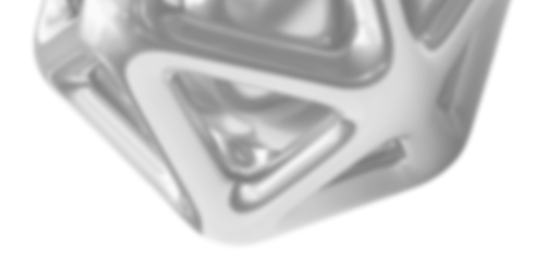
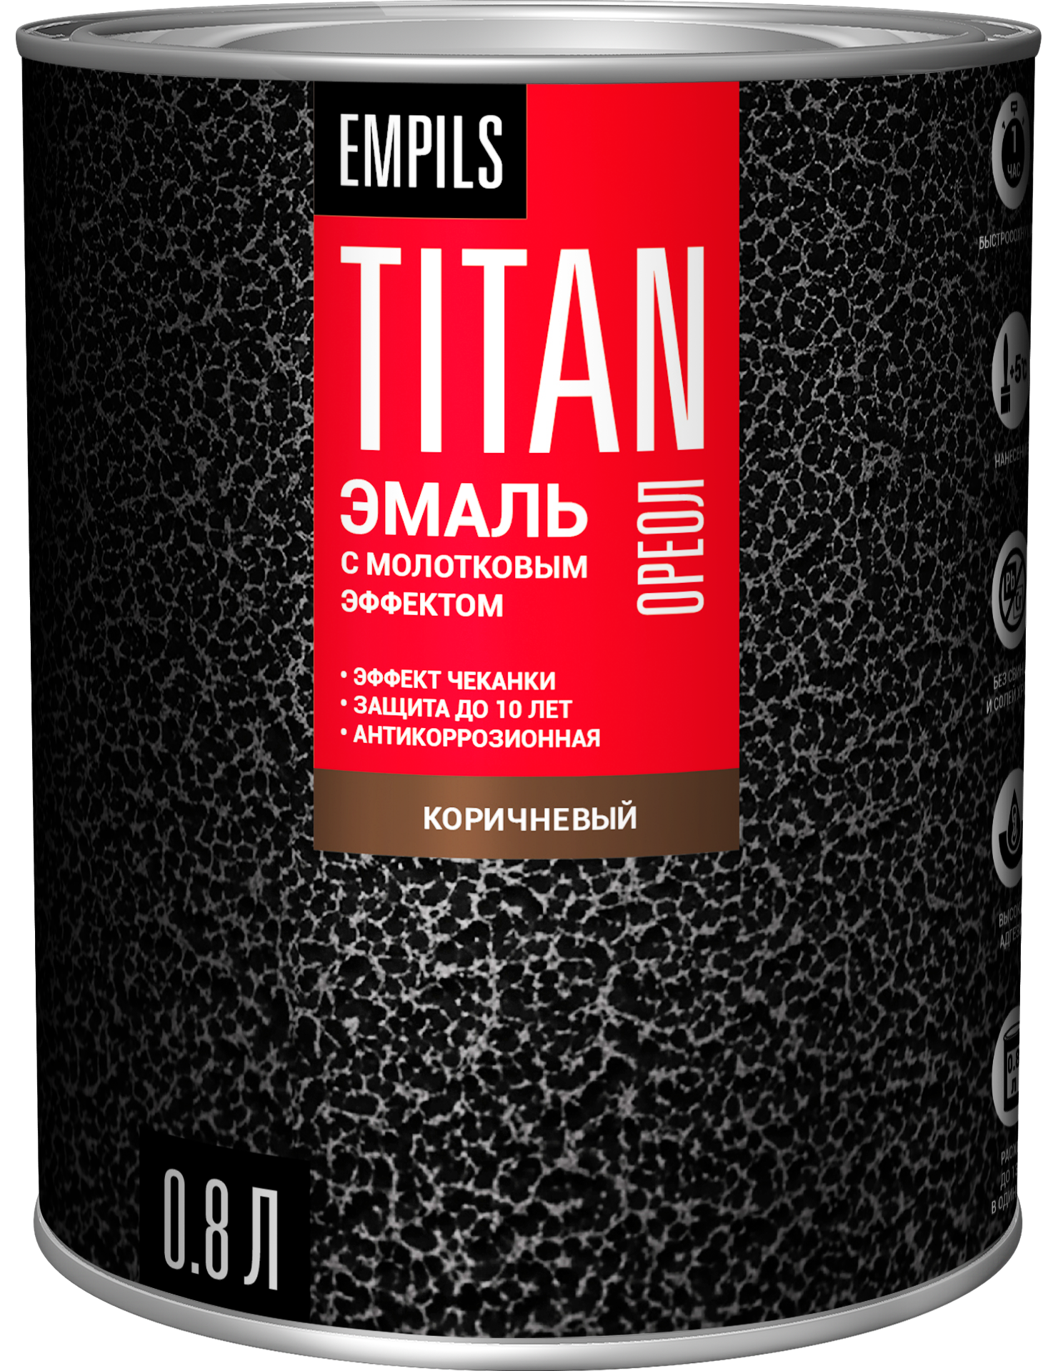








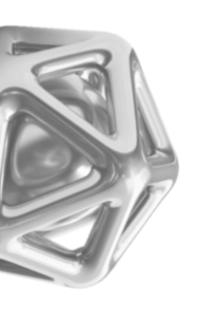
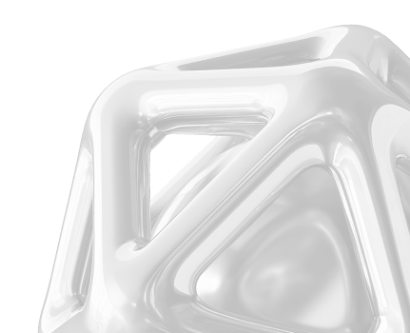




Эмаль с молотковым эффектом
для металла TITAN
Применяется в качестве защитно-декоративного покрытия для чистых, ранее окрашенных и ржавых (с толщиной плотно держащейся ржавчины до 100 мкм) металлических поверхностей, эксплуатируемых в атмосферных условиях, а также внутри помещений.
Срок службы покрытия, подтвержденный испытаниями – не менее 10 лет;
Время высыхания при температуре 20°С
и относительной влажности воздуха 65±5% не более 1 часа;
Придает поверхности декоративный эффект, имитирующий удары молотком – чеканку;
Высокие антикоррозионные свойства, отличная кроющая способность и легкость нанесения делают этот материал прекрасным выбором в качестве защитно-декоративного покрытия для любых изделий из металла;
Скрывает мелкие неровности и дефекты окрашиваемой поверхности;
Может наноситься прямо на ржавчину без предварительного грунтования; ВОЗМОЖНО НАНЕСЕНИЕ НА ОЦИНКОВКУ.
Молотковый эффект достигается как при использовании пульверизатора, так и при нанесении кистью или валиком.
8

Slide 9
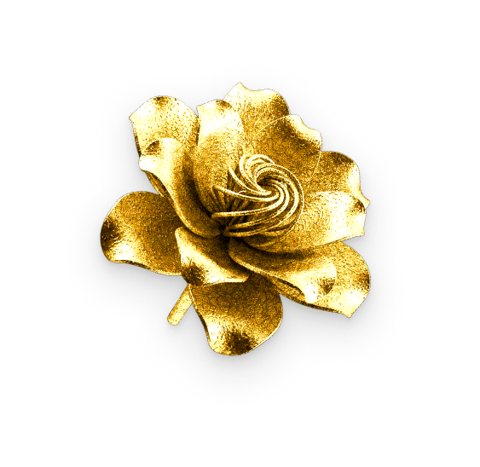
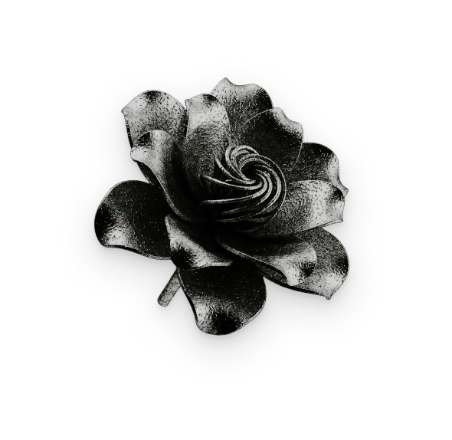
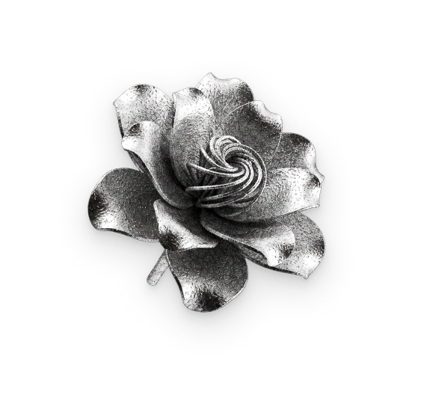
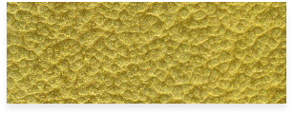
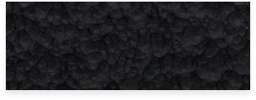

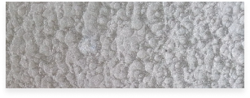
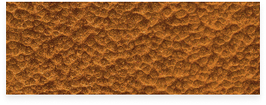
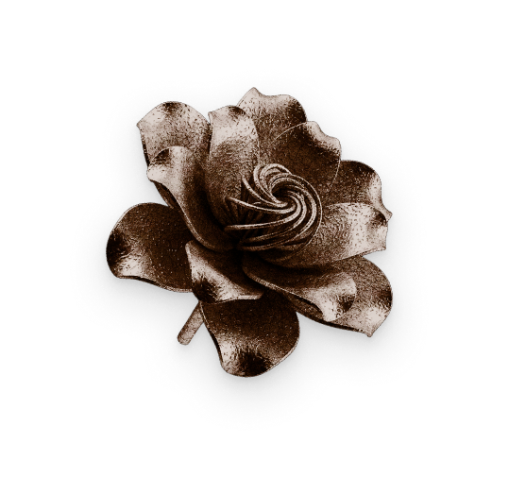
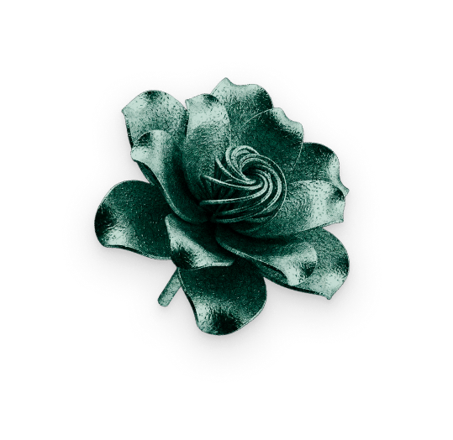
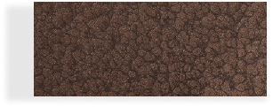
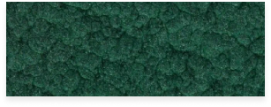
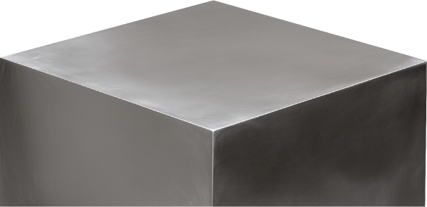
Эмаль с молотковым эффектом для металла TITAN
ЦВЕТОВАЯ ПАЛИТРА
Золотистый
Черный
Серебристый
Медный
Коричневый
Темно-зеленый
9

Slide 10
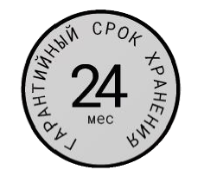

ТЕХНИЧЕСКИЕ ХАРАКТЕРИСТИКИ
Инструмент нанесения
Область применения
Эмаль с молотковым эффектом для металла TITAN
Назначение
Применяется в качестве защитно-декоративного покрытия для чистых, ранее окрашенных и ржавых (с остатками плотно держащейся ржавчины) металлических поверхностей, эксплуатируемых в атмосферных условиях, а также внутри помещений.
Степень блеска
Глянцевая.
Время высыхания
Время высыхания при температуре +20°С и относительной влажности воздуха 65±5% не более 1 часа.
Связующее
Стирол-модифицированная алкидная смола.
Разбавление
Ксилол.
Расход
При однослойном покрытии — в зависимости от цвета, способа нанесения, подготовки и фактуры поверхности: 60–120 г/м².
Условия нанесения
Для наилучшего проявления молоткового эффекта рекомендуется наносить в 2–3 слоя на горизонтальную поверхность методом распыления. Каждый последующий слой наносить через 40 мин, но не позднее, чем через 2 ч. При невозможности соблюсти указанный интервал, последующий слой можно наносить не ранее, чем через 2 недели. Рекомендованная толщина одного слоя — 30–40 мкм сухой плёнки.
Температура нанесения
Температура при проведении работ — от +10°C до +30°C, влажность воздуха — не выше 80%.
Через 48 часов после окраски можно применять только лёгкую очистку влажной мягкой тканью.
Через 7 дней после окраски готовое покрытие можно очищать моющими средствами (pH 6–8) с помощью мягкой ткани или губки.
Покрытие достигает своей окончательной твёрдости и стойкости в течение одного месяца после окраски (при +20°C окружающей среды). Максимальный промежуток времени между подготовкой поверхности и окраской — 16 часов.
Эксплуатация поверхности
Фасовка
0,8 / 2,5 л.
Рекомендации по нанесению молотковой эмали пневмораспылением: Необходимо разбавить материал 20% (ксилола) по объёму, сопло 1.7 мм,
давление 1-1,5 – атмосфер.
10
Notes:
Каждый последующий слой наносить через 40 мин, но не позднее, чем через 2 ч. Если окрасочные работы не были проведены полностью, то их завершение (нанесение очередного слоя) можно выполнять только через (2-4) недели, когда покрытие наберет максимальную твердость, в противном случае происходит сморщивание покрытия. В случае длительного перерыва между нанесением слоев, рекомендуется исключить попадание загрязнений, осадков и других агрессивных компонентов на ранее окрашенную поверхность. Рекомендуется нанесение не менее двух слоев эмали.
ЗАПРЕЩЕНО НАНОСИТЬ ЭМАЛЬ ВО ВРЕМЯ ВЫПАДЕНИЯ ОСАДКОВ, А ТАК ЖЕ ЕСЛИ ПРЕДВИДИТСЯ ВЫПАДЕНИЕ ОСАДКОВ В БЛИЖАЙШИЕ 24Ч.
НЕ ДОПУСКАЕТСЯ ОКРАШИВАНИЕ ПРОМЕРЗШИХ И ВЛАЖНЫХ ПОВЕРХНОСТЕЙ, А ТАК ЖЕ ПОВЕРХНОСТЕЙ С КОНДЕНСАЦИОННОЙ ВДАГОЙ. Температура окрашиваемой поверхности должна быть выше "точки росы" минимум на 3°С.

Slide 11


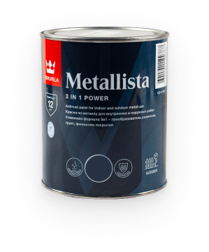
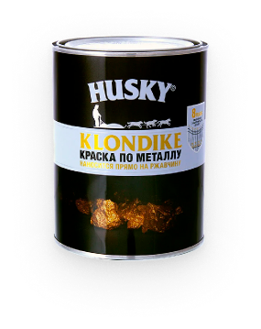
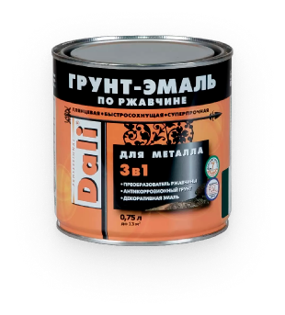
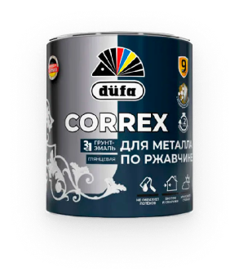



КОНКУРЕНТНОЕ ОКРУЖЕНИЕ
Все цены представлены с сайта Все Инструменты.ру
Грунт-эмаль для металла TITAN глянцевая
Краска для металла Tikkurila METALLISTA по ржавчине 3 в 1,
0.8 л, чёрная
Краска по металлу HUSKY KLONDIKE глянцевая, чёрная, RAL 9005; 0.9 л
Грунт-эмаль Dufa CORREX 3 в 1 для металла по
ржавчине RAL 9005, чёрный, 0.75 л
Грунт-эмаль по ржавчине Dali 3 в 1, чёрная RAL 9005, 0.75 л
Грунт-эмаль по ржавчине Empils ОРЕОЛ TITAN чёрный RAL 9005 0.75 л, 0.75 кг
Грунт-эмаль 3 в 1 Elcon глянцевая чёрная RAL 9005, 0.8 кг
2085₽
1055₽
1153₽
1020₽
872₽
958₽
11

Slide 12






КОНКУРЕНТНОЕ ОКРУЖЕНИЕ
Все цены представлены с сайта Все Инструменты.ру
Грунт-эмаль для металла TITAN быстросохнущая матовая
Грунт-эмаль 5 в 1 Новбытхим, серый, RAL 7040,
0.75 л
Грунт-эмаль по ржавчине ЛАКРА
PROF IT 4 в 1, быстросохнущая, графит, RAL 7024,
0.8 кг
Грунт-эмаль быстросохнущая ОРЕОЛ TITAN
матовая серая,
0.75 л, 0.9 кг
Быстросохнущая грунт-эмаль по металлу Elcon
3 в 1 по ржавчине, матовая, серая,
0.8 кг
906₽
838₽
765₽
765₽
12

Slide 13







КОНКУРЕНТНОЕ ОКРУЖЕНИЕ
Все цены представлены с сайта Все Инструменты.ру
Эмаль с молотковым эффектом для металла TITAN
Краска по металлу
с молотковым эффектом
HUSKY KLONDIKE золото; 0.9 л
Кузнечная краска с молотковым эффектом Elcon золото 0.8 кг
Эмаль с молотковым эффектом Titan алкидно-стирольная; золотистая; 0.8 кг
Грунт-эмаль по ржавчине Dali 3 в 1 молотковая золотистая 0.75 л
Эмаль Dufa Premium HAMMERLACK молотковая, золотая 750 мл
Эмаль с молотковым эффектом Лакра золото, 0.8 кг
1653₽
1308₽
1341₽
1097₽
1196₽
1057₽
13

Slide 14











РЕКЛАМНАЯ ПОДДЕРЖКА
ВИДЕО TITAN
Демонстрационные материалы (выкрасы)
14

Slide 15







titanpaints.ru
15

Slide 16


АРТИКУЛЫ КАТЕГОРИИ ГРУНТ-ЭМАЛЕЙ «ОРЕОЛ TITAN» В ЛЕМАНА ПРО

Slide 17





СПАСИБО ЗА ВНИМАНИЕ
2026

